Slide 1

HĐTN 5
Chủ đề 7:
Mái ấm gia đình
Tuần 28

Slide 2


Ấn để đến trang sách

Slide 3


Trò chuyện về chủ đề Quản lí chi tiêu trong gia đình
Đặt câu hỏi thảo luận về chủ đề Quản lí chi tiêu trong gia đình.
Chia sẻ bài học em rút ra được sau buổi trò chuyện.

Slide 4

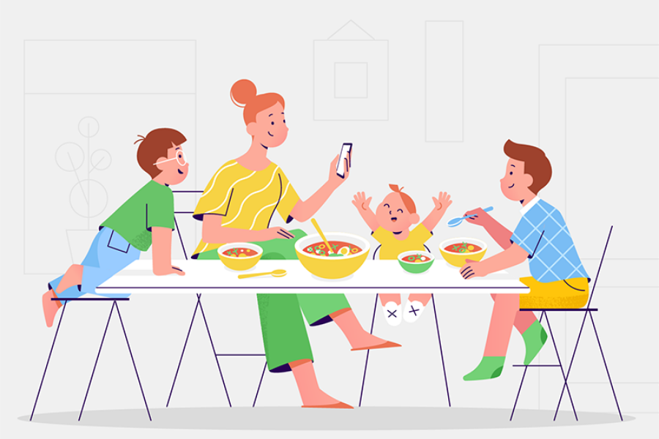
KHỞI ĐỘNG
Em hãy chia sẻ theo cặp đôi về những cách ghi chép chi tiêu của gia đình mình.

Slide 5

Chia sẻ với cả lớp về cách ghi chép chi tiêu của gia đình mình với các bạn.
Tìm ra những điểm giống nhau, khác nhau trong cách ghi chép chi tiêu của các gia đình.

Slide 6

Ấn để đến trang sách

Slide 7


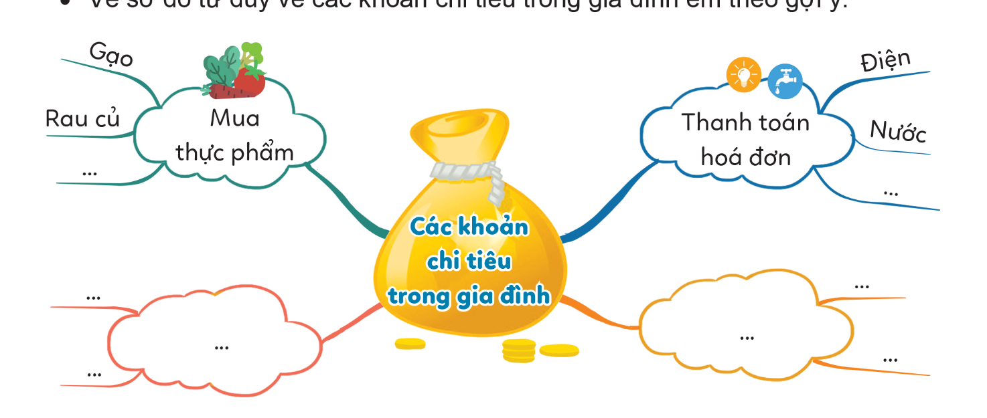
Hoạt động 1. Chia sẻ về các khoản chi tiêu trong gia đình
Em hãy vẽ sơ đồ tư duy về các khoản chi tiêu trong gia đình.

Slide 8

TRÌNH BÀY TRƯỚC LỚP
NHÓM THUYẾT TRÌNH
Trình bày trước lớp, chia sẻ về các khoản chi tiêu trong gia đình.
CÁC NHÓM KHÁC
Lắng nghe, nhận xét, đặt câu hỏi về những điều bản thân còn băn khoăn (nếu có).

Slide 9
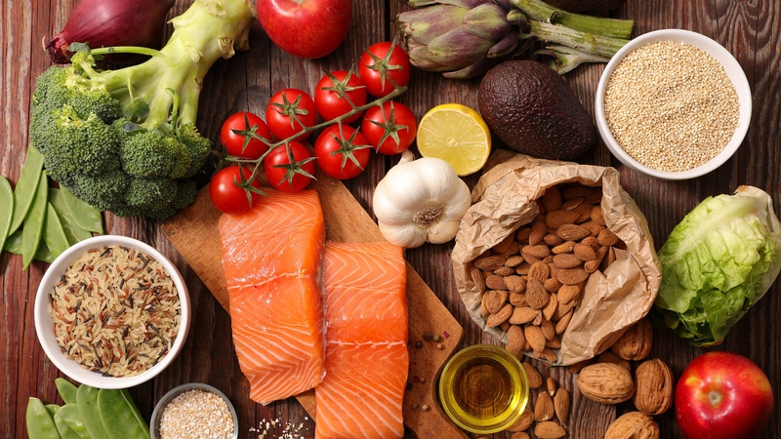


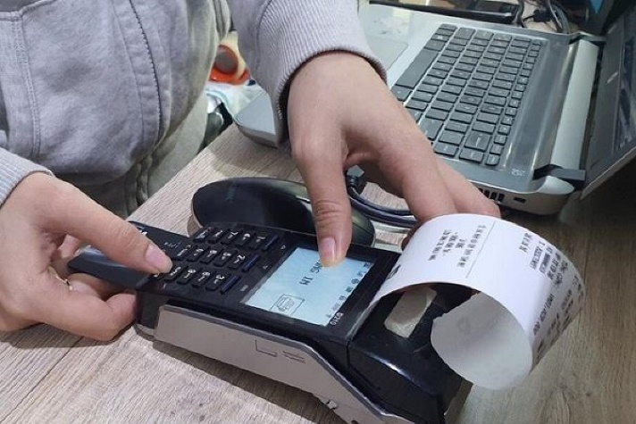
Chi phí cho thực phẩm
Chi phí cho học phí
Chi phí cho hóa đơn

Slide 10
Mỗi gia đình tùy theo hoàn cảnh kinh tế, thu nhập khác nhau mà có sự chi tiêu khác nhau.
Vì vậy, việc chi tiêu cần căn cứ vào tổng thu nhập và nhu cầu của mỗi thành viên, từ đó có sự cân đối chi tiêu cho phù hợp.

Slide 11









Hoạt động 2. Lập sổ tay ghi chép chi tiêu của gia đình
Chuẩn bị
Cuốn sổ nhỏ, bìa, giấy.
Bút màu, kéo, hồ dán, băng dính,..

Slide 12



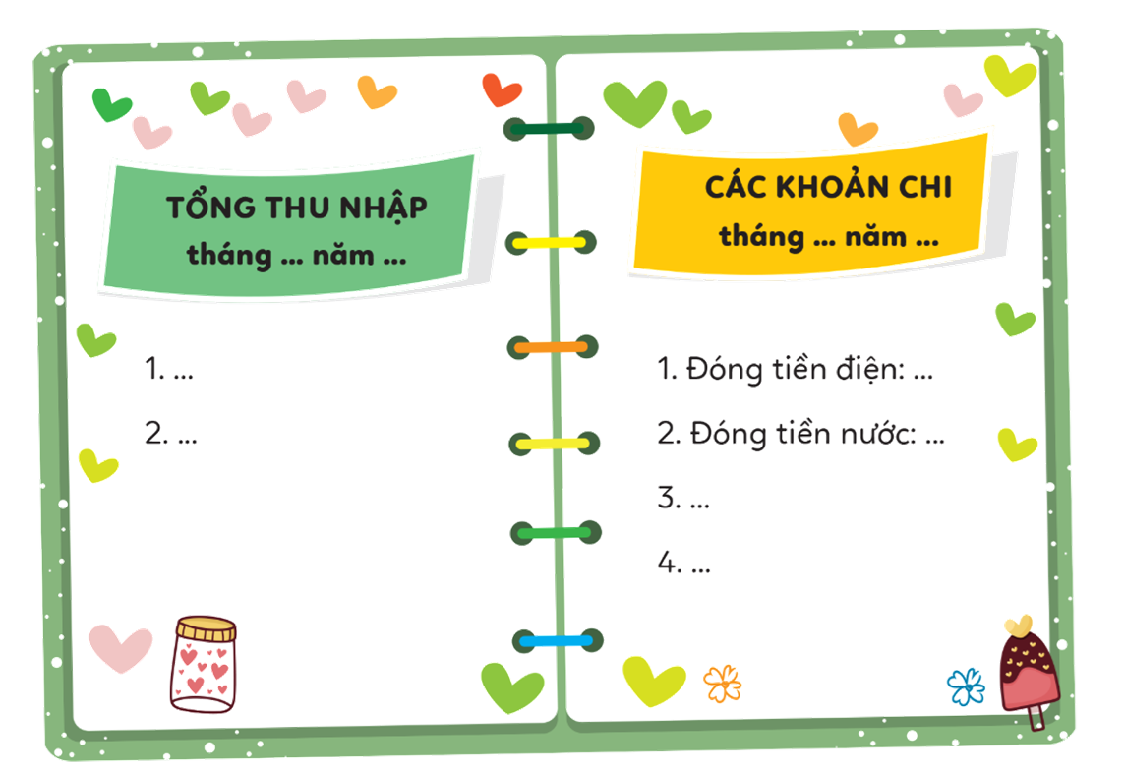
Phía trong cuốn sổ
Bìa của cuốn sổ

Slide 13


Em hãy nhận xét về cách trình bày các cuốn sổ tay ghi chép chi tiêu và cách ghi chép chi tiêu trong sổ.

Slide 14
NỘI DUNG SỔ CHI TIÊU GIA ĐÌNH
Các cuốn sổ tay thường được chia làm 2 phần chính gồm tổng thu nhập và các khoản chi.
Mục ghi thu nhập chép lại cụ thể số tiền có thể thu được từ các nguồn khác nhau.
Mục các khoản chi ghi lại cụ thể những danh mục, số tiền cần trả để đáp ứng các nhu cầu hằng ngày theo tuần, tháng, quý...

Slide 15


NHIỆM VỤ
Lập sổ tay ghi chép chi tiêu của gia đình.

Slide 16

GỢI Ý
Suy nghĩ về ý tưởng thiết kế sổ tay của em.
Xác định những nội dung cần có trong sổ tay.
Dán gáy các tờ giấy trắng tạo thành cuốn sổ.
Tiến hành thiết kế và trang trí sổ tay theo ý tưởng của em.

Slide 17

Thảo luận về cách sử dụng sổ tay ghi chép chi tiêu của gia đình khoa học, hợp lí.
GỢI Ý
Ghi vào thời điểm nào?
Có ghi riêng biệt khoản thu và khoản chi không?

Slide 18
Gợi ý
Ghi vào cuối ngày, mỗi tuần một lần...
Phải ghi riêng biệt khoản thu và khoản chi.

Slide 19

Ghi chép chi tiêu của gia đình là một việc làm rất cần thiết giúp ghi lại các nội dung đã chi tiêu, kiểm soát được các khoản chi tiêu, tránh lãng phí vào những khoản không cần thiết.
Sổ tay ghi chép chi tiêu sẽ rất hữu ích để các em cùng bố mẹ ghi chép chi tiêu của gia đình.
Nâng cao ý thức tự tiết kiệm trong chi tiêu, tranh lãng phí.

Slide 20

Ấn để đến trang sách

Slide 21

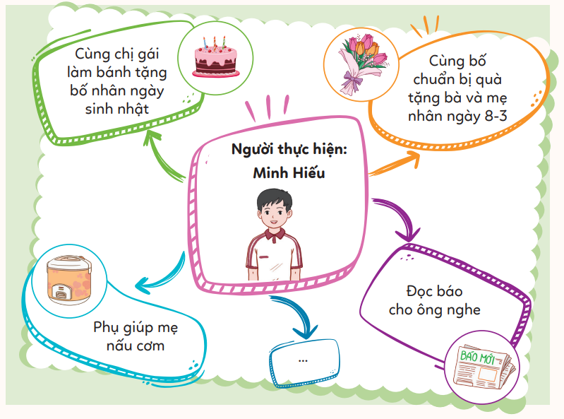
Kết quả thực hiện kế hoạch Gắn kết yêu thương
Nêu những việc em đã làm thể hiện trách nhiệm và lòng biết ơn với các thành viên trong gia đình.
Chia sẻ cảm xúc của người thân khi em thực hiện những việc làm đó.

Slide 22

Ấn để đến trang sách

Slide 23

Hỏi ý kiến người thân để hoàn thiện sổ tay ghi chép chi tiêu của gia đình.
Sử dụng sổ tay ghi chép chi tiêu của gia đình em trong cuộc sống hằng ngày

Slide 24




Thỏ
kiếm ăn
Chào các bạn mình là thỏ con, hôm nay các bạn giúp mình lấy những củ cà rốt ngon nhé ^^

Slide 25

HƯỚNG DẪN
Click vào “Bắt đầu” để bắt đầu trò chơi.
Mỗi củ cà rốt tương ứng với 1 câu hỏi.
Click vào số bên trên củ cà rốt để đến câu hỏi.
Chọn đáp án bằng cách click vào các ô đáp án tương ứng.
Sau khi chọn đáp án đúng GV click vào chú thỏ ở góc phải để quay về màn hình chính cho thỏ ăn cà rốt.
Click vào các củ cà rốt để cho chú thỏ ăn cà rốt.

Slide 26







1
2
3
4
5

Slide 27





Câu 1: Chi tiêu là gì?
A. Là khoản chi phí phát sinh của một cá nhân, tập thể nhằm mục đích phục vụ nhu cầu hàng ngày về sản phẩm hàng hóa, dịch vụ.
B. Là khoản chi phí phát sinh của một cá nhân, tập thể nhằm mục đích phục vụ nhu cầu đời sống hàng ngày từ tinh thần cho đến vật chất.
C. Là khoản chi phí phát sinh của một cá nhân nhằm mục đích phục vụ nhu cầu đời sống hàng ngày về vật chất
D. Là khoản chi phí phát sinh của một tập thể nhằm mục đích phục vụ nhu cầu đời sống hàng ngày từ tinh thần cho đến vật chất.

Slide 28
Câu 2: Nhận định nào sau đây là đúng?
A. Quản lí chi tiêu là việc lập ra một kế hoạch tài chính nhằm theo dõi, đánh giá, trạng thái tài chính.
B. Quản lí chi tiêu là việc lập ra một kế hoạch tài chính nhằm theo dõi, điều chỉnh trạng thái tài chính.
C. Quản lí chi tiêu là việc lập ra một kế hoạch tài chính nhằm theo dõi, đánh giá, điều chỉnh trạng thái tài chính.
D. Quản lí chi tiêu là việc lập ra một kế hoạch tài chính nhằm đánh giá, điều chỉnh trạng thái tài chính.

Slide 29
Câu 3: Đâu là điều cần lưu ý khi ghi chép chi tiêu trong gia đình?
A. Ghi chép tùy thích
vào sổ tay.
B. Ghi chép vào các mảnh giấy nhỏ để dễ theo dõi.
C. Ghi chép theo quý.
D. Ghi chép đúng, đầy đủ, thường xuyên.

Slide 30
Câu 4: Đâu không phải nội dung có trong nội dung
ghi chép chi tiêu trong sổ tay chi tiêu gia đình?
A. Số tiền cho biến động.
B. Tổng thu nhập.
C. Các khoản chi.
D. Số tiền thừa/ thiếu.

Slide 31
Câu 5: Có mấy bước trong việc làm sổ tay
ghi chép chi tiêu trong gia đình?
A. 3.
B. 4.
C. 2.
D. 1.

Slide 32

Ấn để đến trang sách

Slide 33

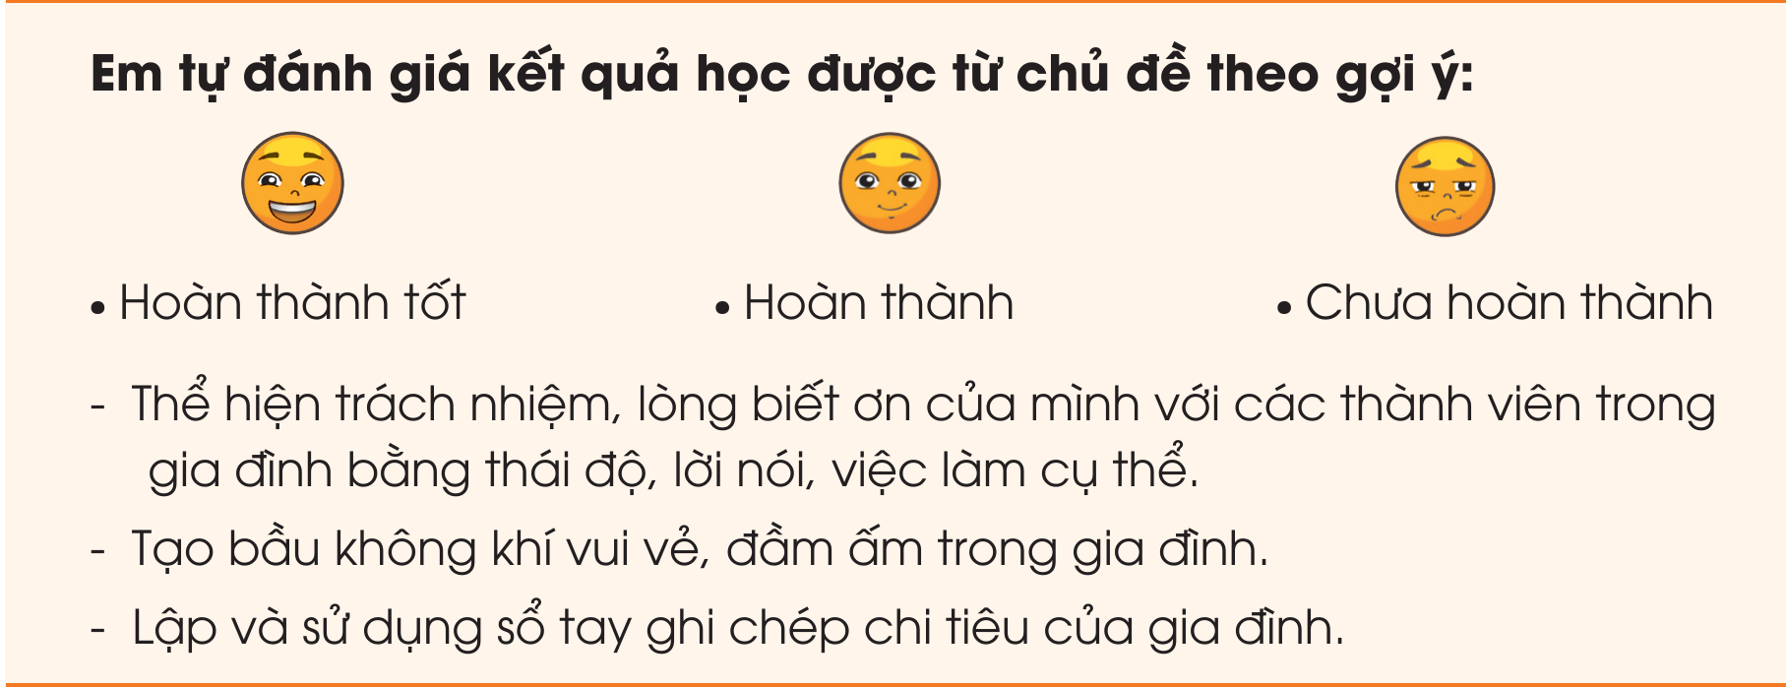

Slide 34


Hướng dẫn về nhà
Ôn lại các kiến thức đã học hôm nay.
Hỏi ý kiến người thân để hoàn thiện sổ tay ghi chép chi tiêu của gia đình.
Sử dụng sổ tay ghi chép chi tiêu của gia đình em trong cuộc sống hằng ngày.
Chuẩn bị cho tiết Sinh hoạt lớp.

Slide 35

Notes:
https://www.youtube.com/@hoc1biet10

Slide 36


